Slide 1

MULJOMDAO 목포 유달산 트래킹을 위한 안드로이드 어플리케이션
[목포해양대학교 - 공학작품 전시회]
지도 교수 | 김동관 교수님
팀 원 | 박성웅, 이훈휘, 김길호

Slide 2
목 차
개발 동기
기능 구현 상황
나만의 코스
주변 맛집 검색 기능 설명
주변 맛집 검색 기능
조난 신고 기능
추천 코스 기능
보물 찾기 기능
도전 기능
기대 효과 및 향후 계획

Slide 3
개발 목적
목포에 대한 어플리케이션이 현저히 부족
목포라는 지역 특성을 살리는 앱을 개발 욕구
목포 유달산만의 특화된 트래킹 앱 제작
트레킹 앱과의 차별성인 추천코스와 주변 맛집 검색, 도전 기능 등의 다양한 컨텐츠를 추가
쉽고 즐거운 트레킹이 되도록 만드는 안드로이드 어플리케이션

Slide 4
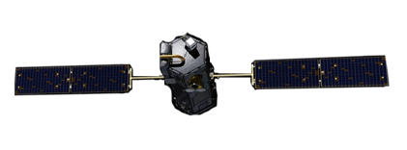
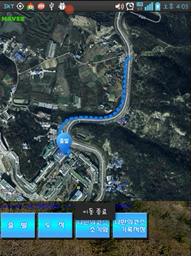
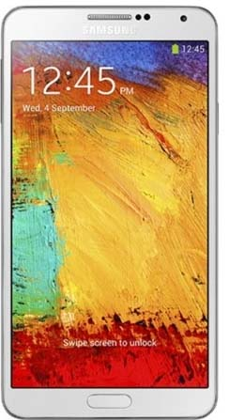
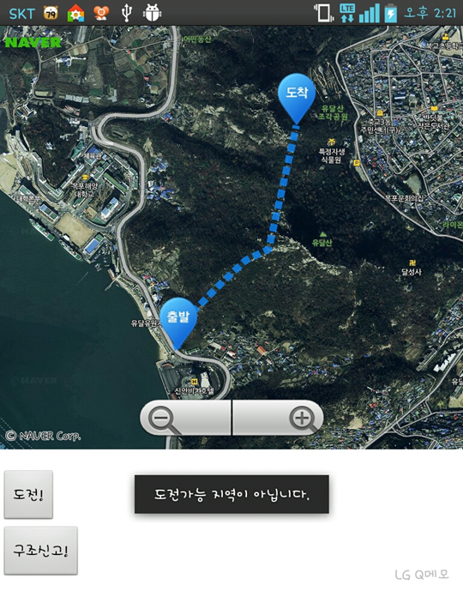

나만의 코스 기능
출발점 : 목포해양대 도서관
도착점 : 어민동산
1
스마트폰 GPS 기기를 사용하여 자신의 좌표 정보를 송수신
자신의 좌표를 지도 위에 Overlay하여 현재 위치 및 이동 경로를 표시한다.
2
Android Naver Map API를 이용하여
앱의 기능을 사용한다.

Slide 5
주변 맛집 검색 기능 설명
Google android map v2
지도 검색 기능을 이용하여 최신의 데이터를 사용 할 수 있다.
API에 업체나 검물의 방대한 정보를 담기는 어렵다.
구글 맵 주소에 쿼리를 보내 필요한 데이터를 얻을 수 있다.
주변 맛집에 대한 쿼리로 목포의 유명한 음식인 회, 낙지, 바지락에 대한 쿼리와 휴식을 위한 카페 쿼리를 다룸.
사용자
쿼리 정보
검색어 지정
특정 주소의 근처
결과 형식 설정
결과 범위 결정
검색 반경 설정
결과 개수 설정
웹 서비스
maps.google.co.kr

Slide 6
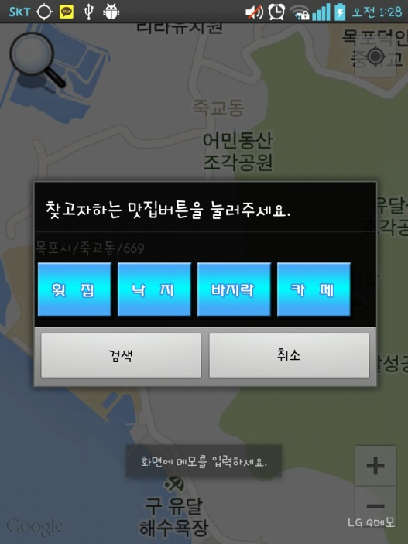
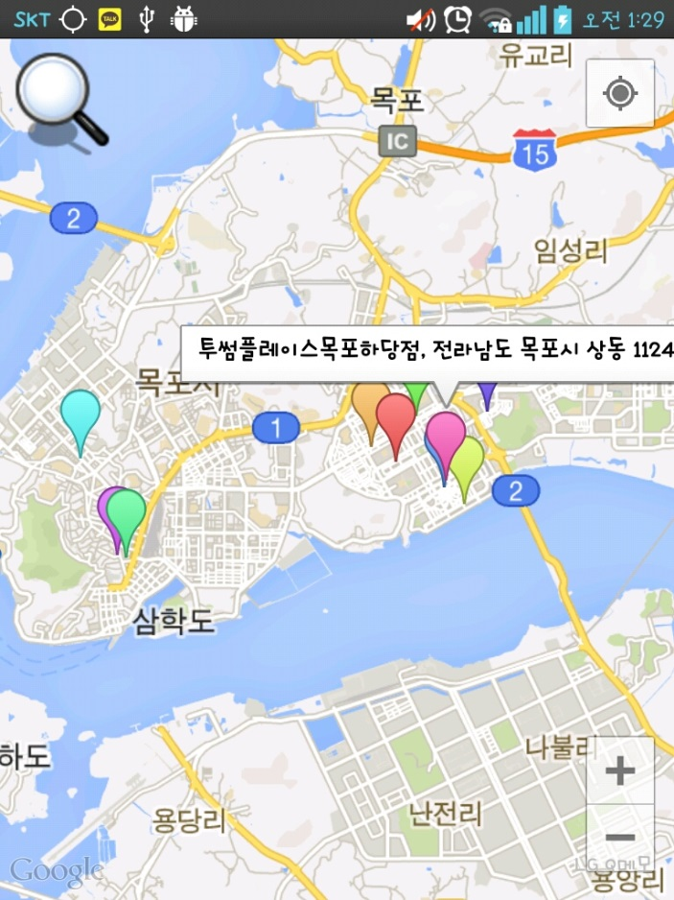
주변 맛집 검색 기능
카페 검색 결과
카페에 대한 쿼리를 보냄
검색어 : 커피
특정 주소 : 전라도 목포
결과 개수 : 20개
검색 반경 : 최대
기능 구현의 의미
: 유달산을 등산한 사용자는 휴식 또는 배가 고플 것이다. 사용자에게 주변 맛집에 대한 정보를 제공함으로써 트레킹 이후에 대한 서비스 제공

Slide 7
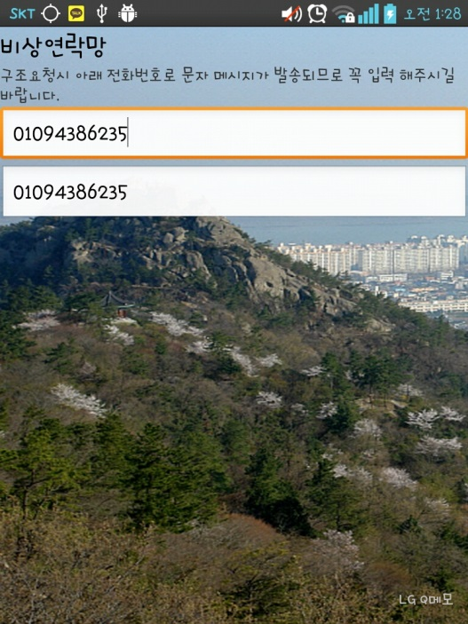
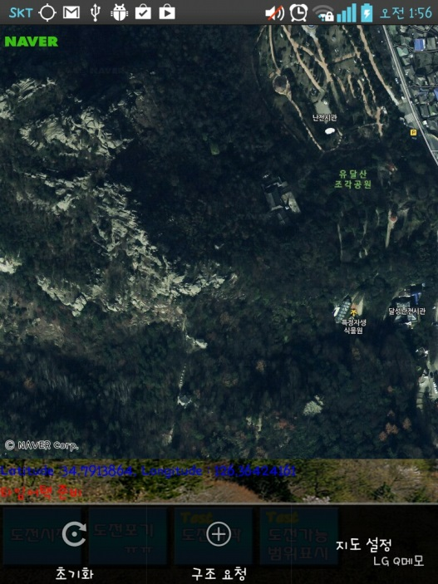
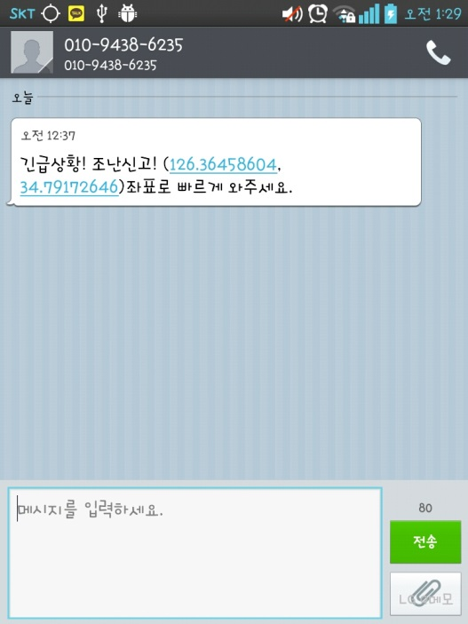
조난 신고 기능
비상연락망 설정
사용 중 구조요청
좌표 및 메시지 전송
기능 구현 의미
:사용자가 조난을 당해 구조가 시급한 상황에 처한다면, 문자 메시지를 보내는 것도 전화를 하는 것도 힘든 일이다. 버튼을 누른다는 것으로 저장해둔 비상 연락망에 현재의 좌표를 받아와 구조요청을 함으로 신속한 구조가 가능토록 한다.

Slide 8
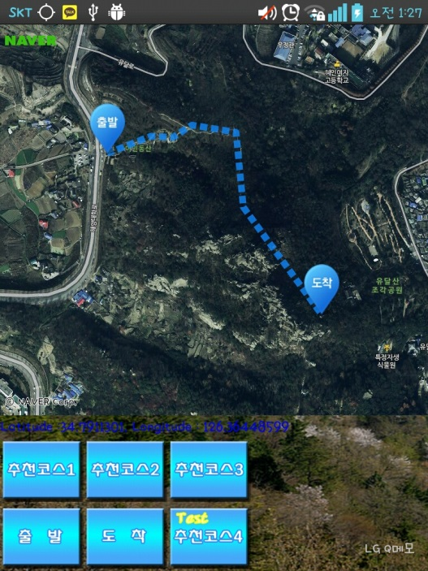
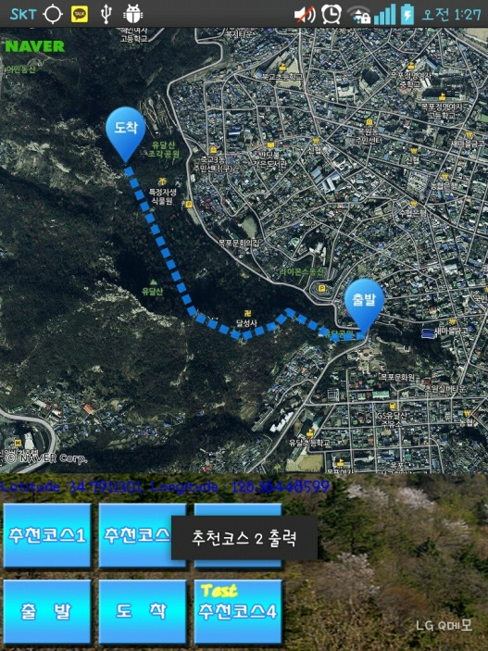
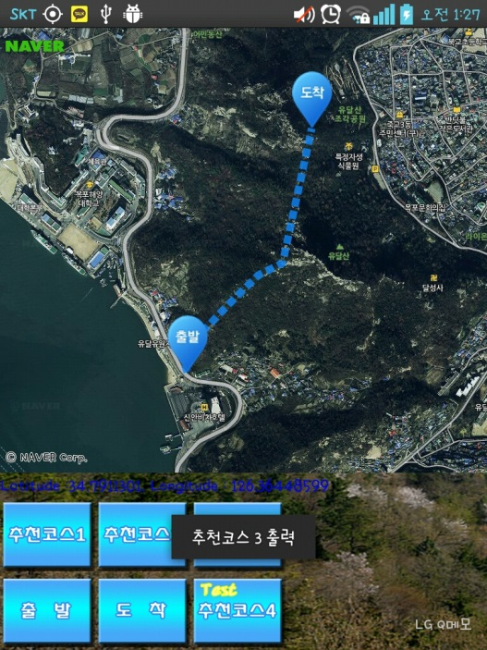
추천 코스 기능
추천코스 1
추천코스 2
추천코스 3
출발지 : 어민 동산
코스 설명
: 어민 동산에서 보이는 바다와 목포대교의 풍경을 볼 수 있음.
출발지 : 유달 공원
코스 설명
: 시내와 가까운 출발지로 빠르게 트레킹을 하고 싶은 분께 추천
출발지 : 낙조대
코스 설명
: 조금만 올라가도 보이는 바다 풍경. 일출 일몰 시에 장관을 이룸.

Slide 9
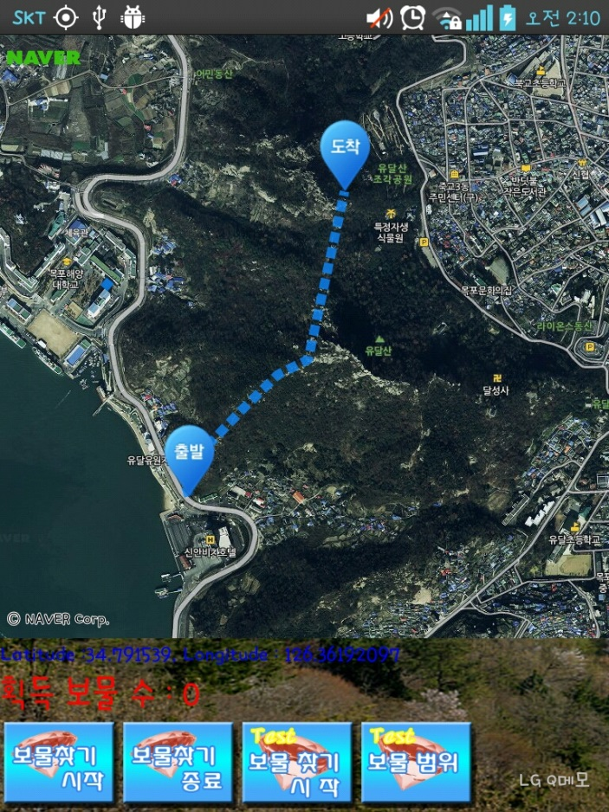
보물 찾기 기능
보물 찾기 화면
좀 더 개발 해야 하는 기능
지정된 경로에 따라 트레킹을 하다보면 보물이란 이벤트 발생. 보물을 획득했다는 표시와 함께 획득 보물의 수가 증가한다.
지정된 경로가 아닌 임의의 지점에 보물을 놓을 시 안전의 위험이 되는 요소가 될 수 있다.
추가 구현 해야 할 사항
보물을 얻었다는 획득에 대한 이벤트 부족
획득한 보물에 대한 보상 및 이벤트 부족

Slide 10
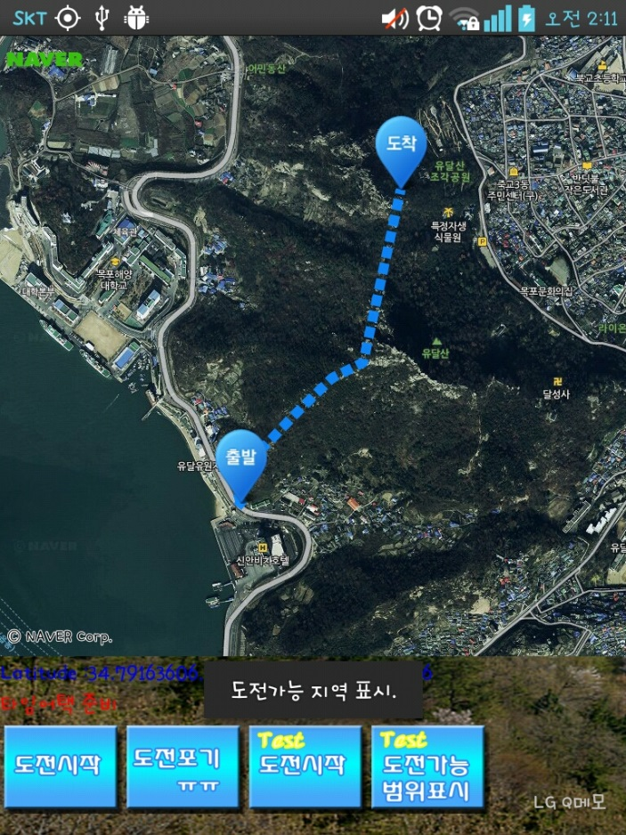
도전 기능
도전 가능 지역에 대한 표시
좀 더 개발 해야 하는 기능
타임어택 기능으로 자신이 얼마나 빠르게 트레킹을 할 수 있는 지에 대한 기능.
추가 구현 해야 할 사항
타임어택을 완료 했을 시에 대한 이벤트 부족
서버를 이용하여 사람들간의 기록 경쟁 기능 구현
타임어택에 대한 여러 경로를 지정해 둠으로써 다양한 기록 경쟁을 이룸

Slide 11
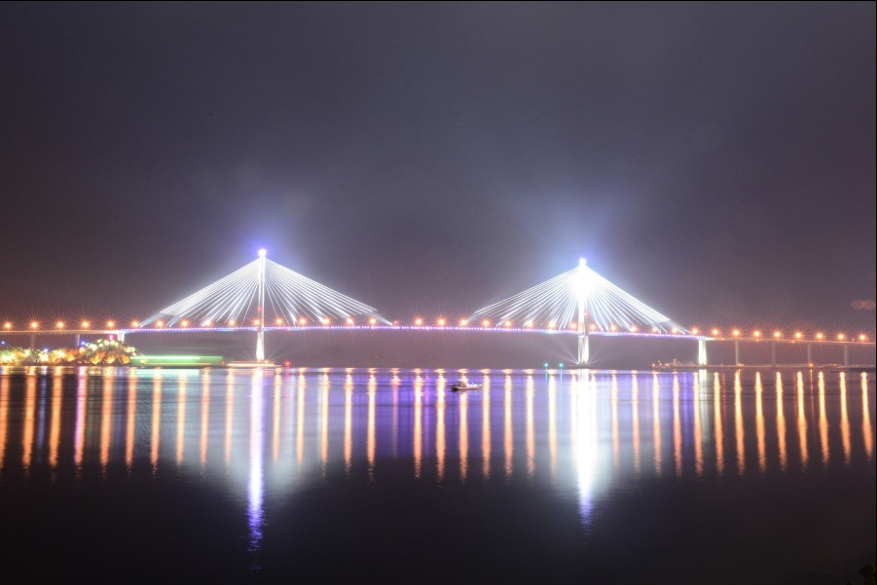
기대효과 및 향후 계획
목포 유달산의 주변 경관도 멋지고, 목포 대교가 한 눈에 들어와 사람들이 많이 찾는 곳이다.
목포 유달산만의 안드로이드 어플리케이션을 제작함으로써 유달산 등산을 쉽고 즐겁게 하길 바란다.
등산 뿐만 아니라 등산 후의 서비스 또한 제공함으로 좀더 이로운 안드로이드 어플리케이션이 되었다.
목포 유달산 뿐만 아니라 목포 전역으로 확장시켜 양을산, 입암산 등에 대한 정보도 추가하여 목포 트레킹을 좀 더 즐겁게 할 수 있도록 개발할 계획이다.

